Slide 1
전산유체해석 해석결과
무인항공기학과
2021010617
이민호

Slide 2
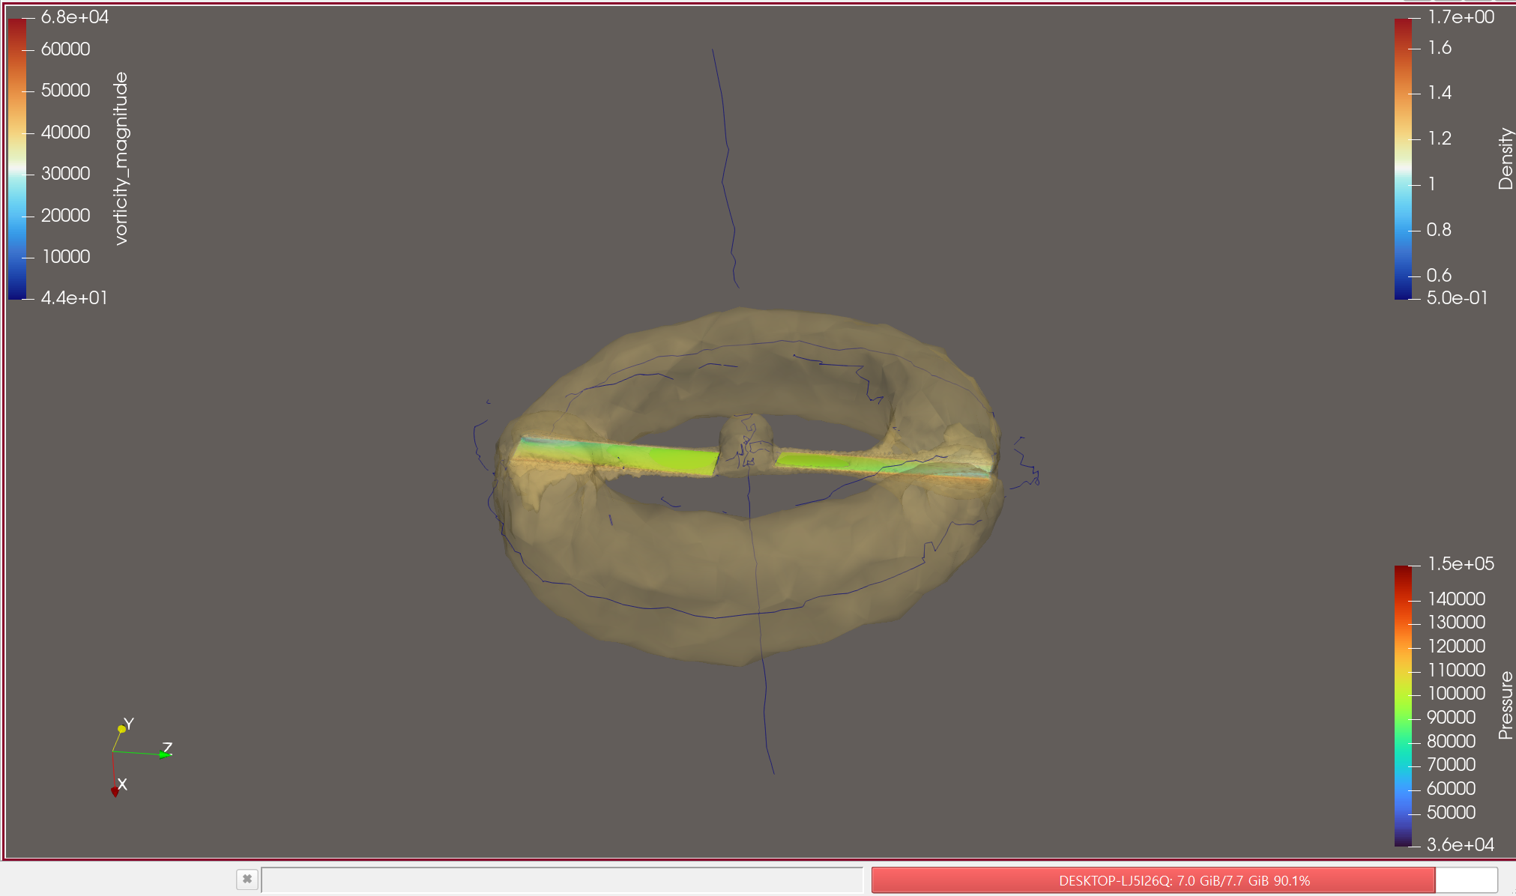
해석결과
회전하는 로터 블레이드 끝에서 강한 팁 보텍스가 형성되었고, 상·하면 압력 차에 의해 정상적으로 양력이 발생함을 확인하였다. 회전 반경이 커질수록 속도와 압축성 효과가 증가하였으며, 후류 방향으로 와류 구조가 유지되어 실험과 유사한 유동 특성을 보였다.

